Slide 1
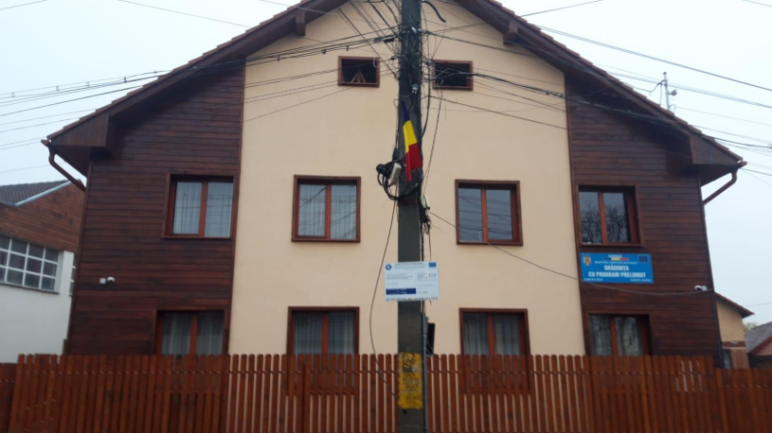
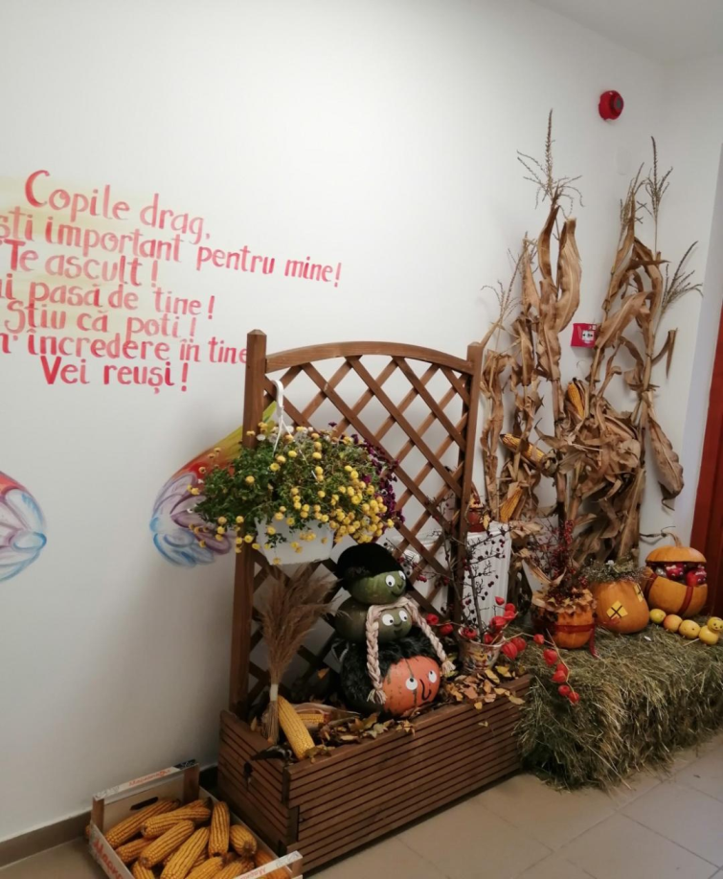
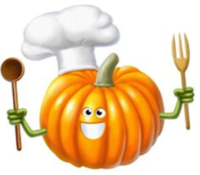
GP.P. DEDA, și-a deschis porțile pentru a prezenta o activitate cu tema : Proiectarea activităților în echipă și derularea în comun a unui proiect tematic-experiențe împărtășite”
DOVLEACUL BUCĂTAR
COORDONATORI:
Metodist prof.înv.preșc. MOLDOVAN VIOLETA
Metodist prof. înv.preșc. SANDA CIRILESCU

Slide 2
„Munca în echipă este cea care îi face pe oamenii obișnuiți capabili de rezultate neobișnuite”
-Pat Summitt-
Pentru a scoate în evidență frumusețea muncii în echipă, interacțiunea dintre cadrele didactice și rodul acesteaia am derulat un proiect pe o zi cu tema
DOVLEACUL BUCĂTAR
Proiectul se încadrează în tema anuală Când/ cum și de ce se întâmplă? și presupune prezenta unui personaj surpriză care face legătura între activitățile desfășurate la grupe. Fiecare grupă a prezentat o etapă din activitățile zilnice.
Obiectivele proiectului au vizat dezvoltarea integrată a copilului, urmărind aspecte din fiecare domeniu de dezvoltare atât în cadrul activităților ADE cât și cele de ALA și ADP.
În slide-urile următoare sunt prezentate rezultatele muncii în echipă, rezultate care se pot observa și la nivelul preșcolarilor, care au experimentat momente comune, momente pline de entuziasm precum și satisfacția activităților în echipă.
Traseul parcurs de fiecare grupă a fost ca un deznodământ al unei povești de toamnă în care fiecare are rolul său și fiecare este apreciat pentru ceea ce este.

Slide 3
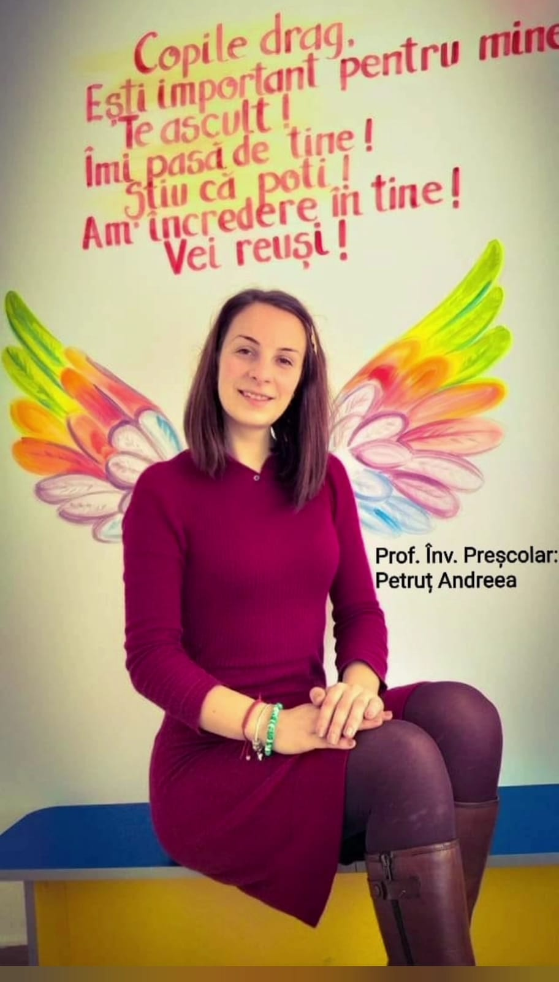
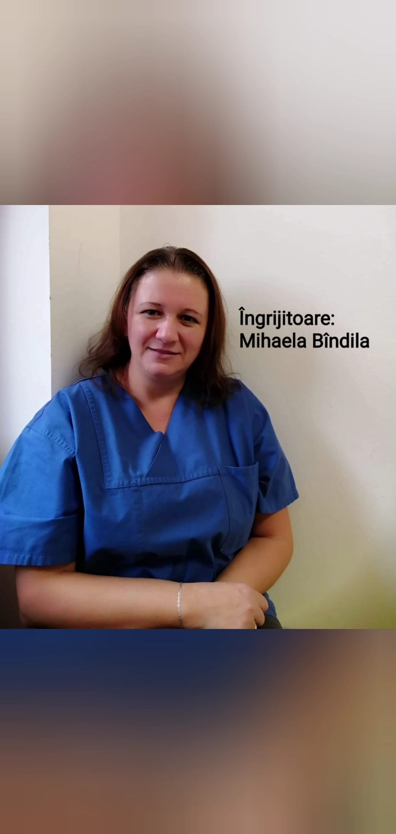
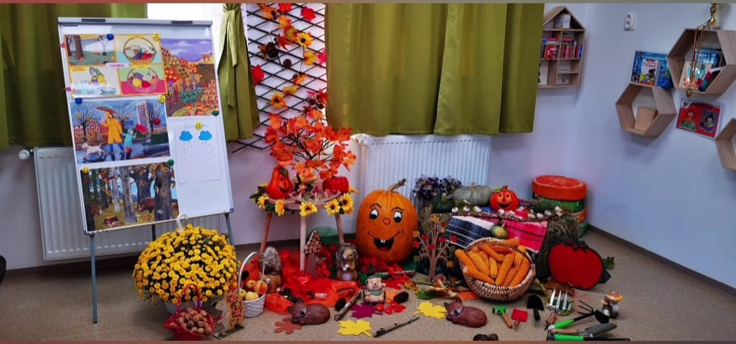
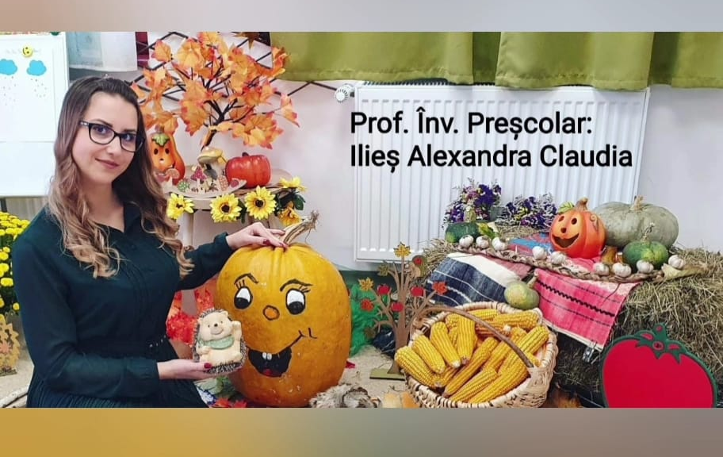
GRUPA MICĂ
-GRUPA GREIERAȘILOR-

Slide 4
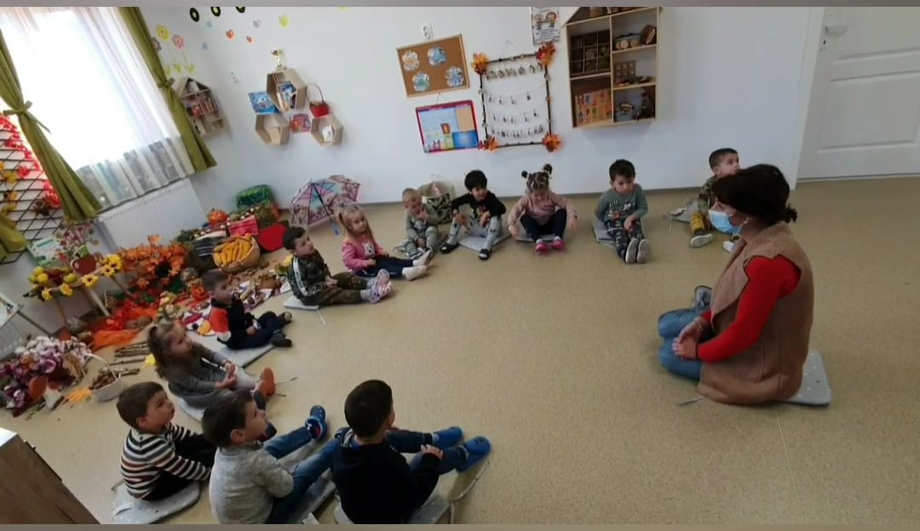
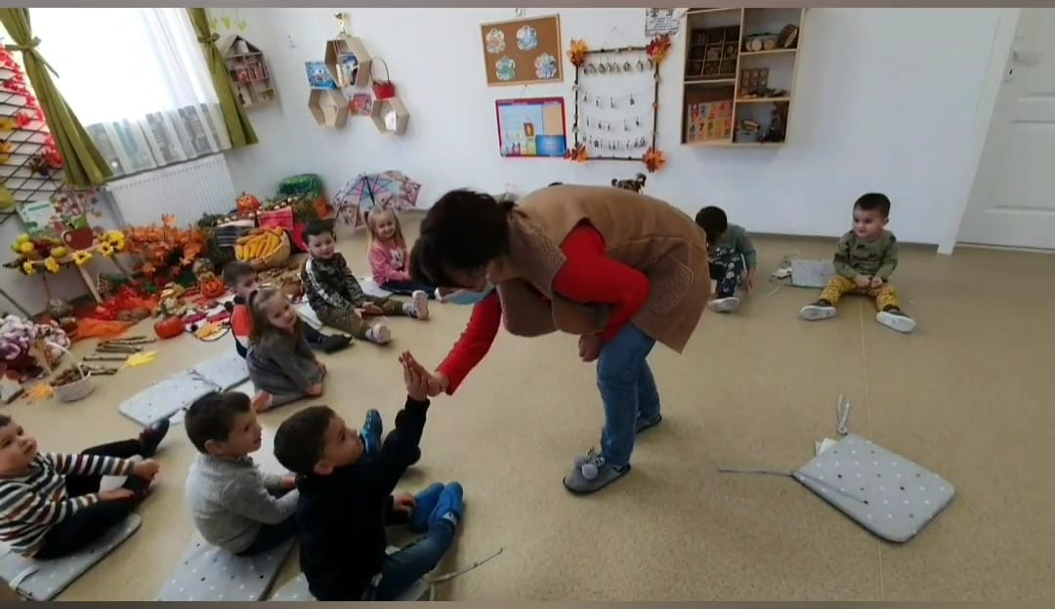
Întâlnirea de dimineață a debutat cu intrarea în sală, formând un semicerc şi cântând cântecelul „Degeţelelor”.
Salutul a fost realizat prin tehnica comunicării şi a unei bătăi din palme. Educatoarea a trecut pe la fiecare copil, bătând palma cu acesta.

Slide 5
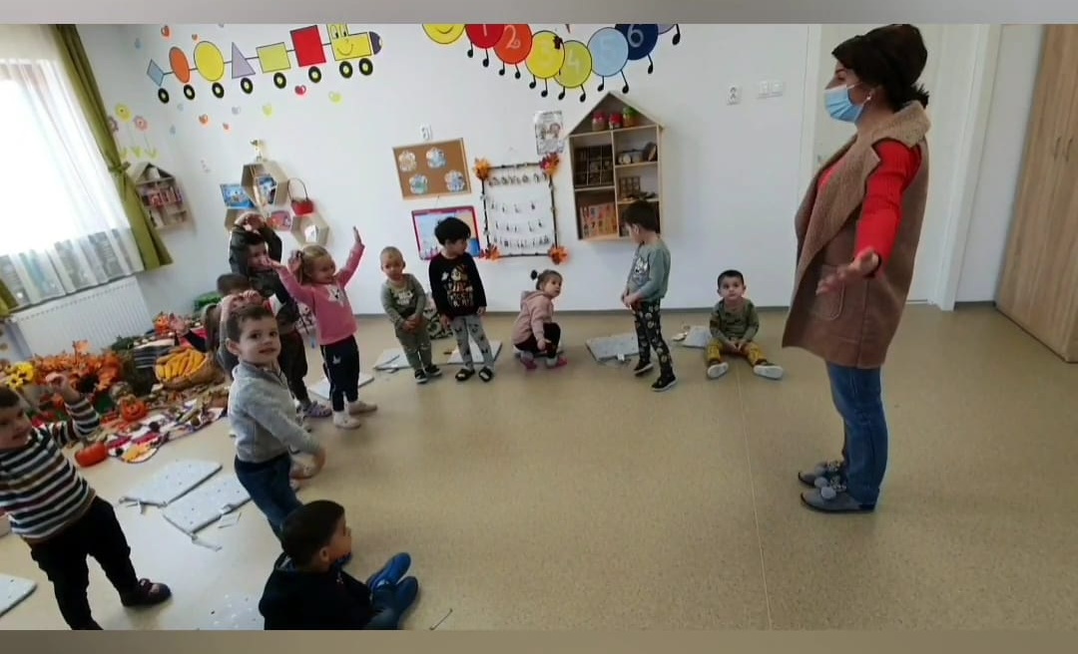
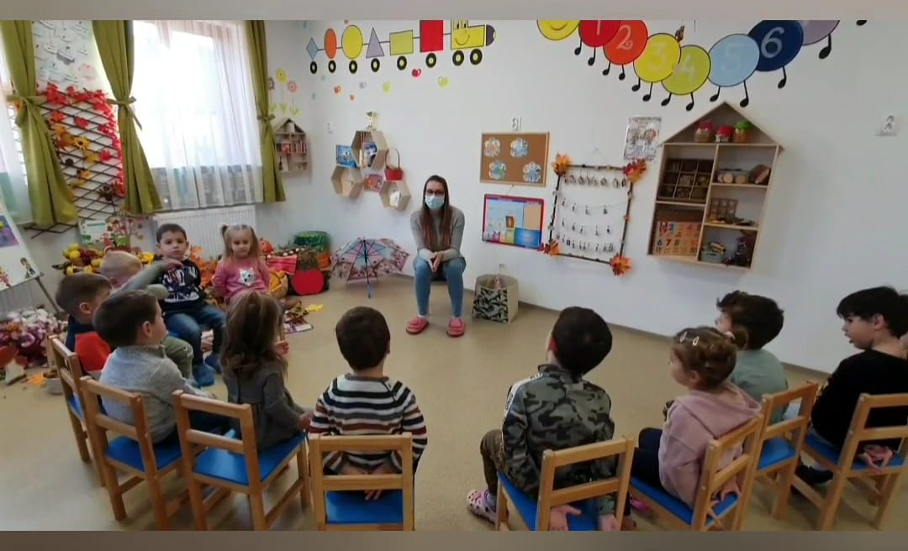
Gimnastica de înviorare a fost realizată cu poziționarea preșcolarilor într-un semicerc, debutând cu următorul exerciţiu: „Ca să cresc mare voinic”.
Prezența s-a realizat prin așezarea copiilor pe scăunele în semicerc, recunoașterea fotografiilor copiilor prezenți/absenți având ca sprijin întrebarea adresată de către educatoare:
„Ce spuneți voi, oare cine a venit astăzi la grădiniță?”

Slide 6
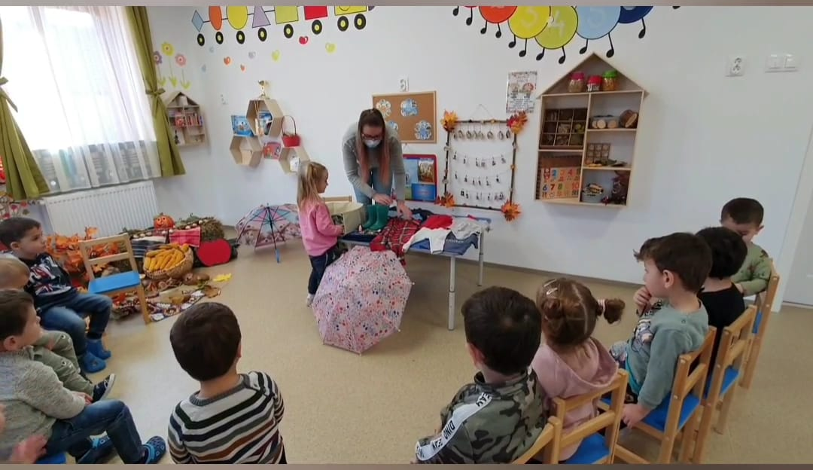
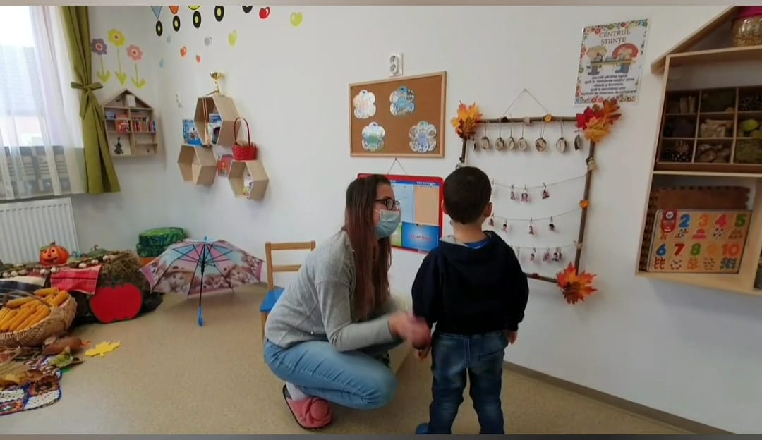
Discuțiile referitoare la Calendarul naturii au urmărit răspunsuri la întrebările:
Cum e vremea?
Cum ne îmbrăcăm?
În ce anotimp suntem?
Alege hainele corespunzătoare anotimpului toamna.
Împărtășirea cu ceilalți – fiecare copil a extras un emoticon şi și-a exprimat emoţia din acea zi.

Slide 7
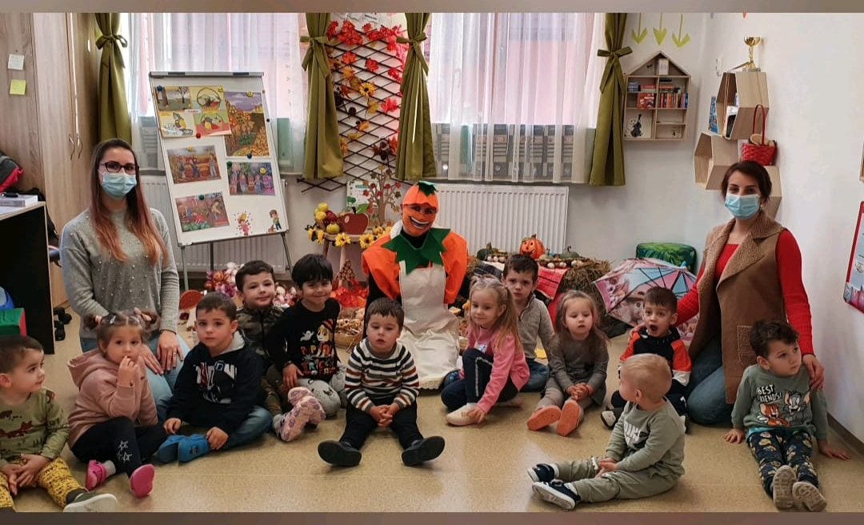
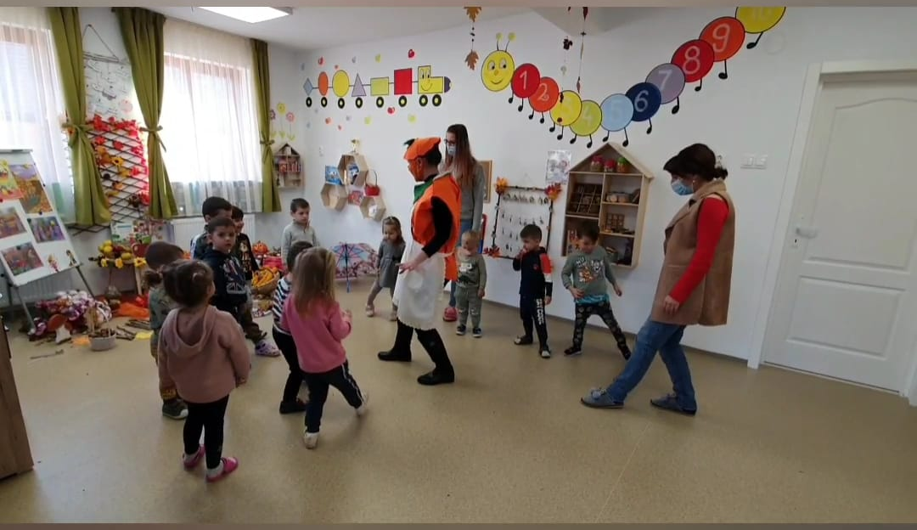
Noutatea zilei a fost marcată prin apariția în grupă a Dovleacului Bucătar care era tare supărat că şi-a pierdut ingredintele.
Am reușit să-l înveselim cu ajutorul jocului muzical „Dansează Hopa-Hopa”.

Slide 8
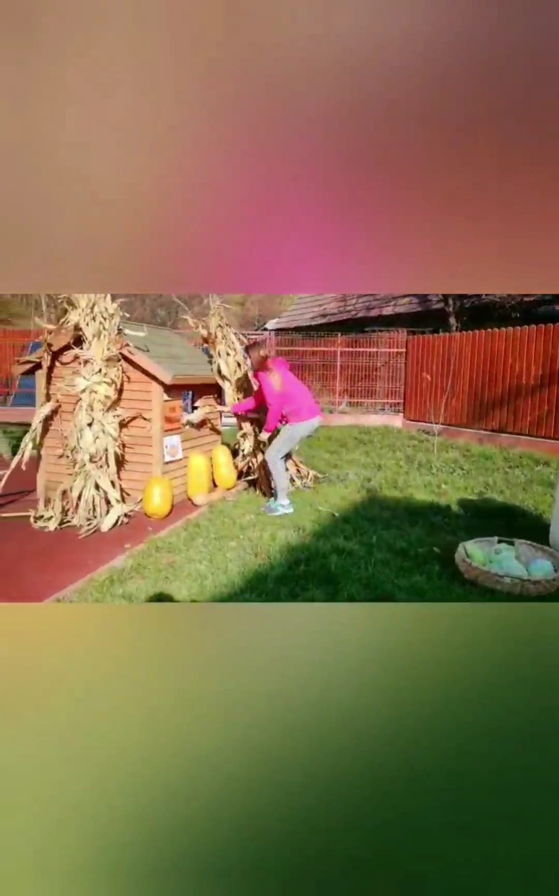
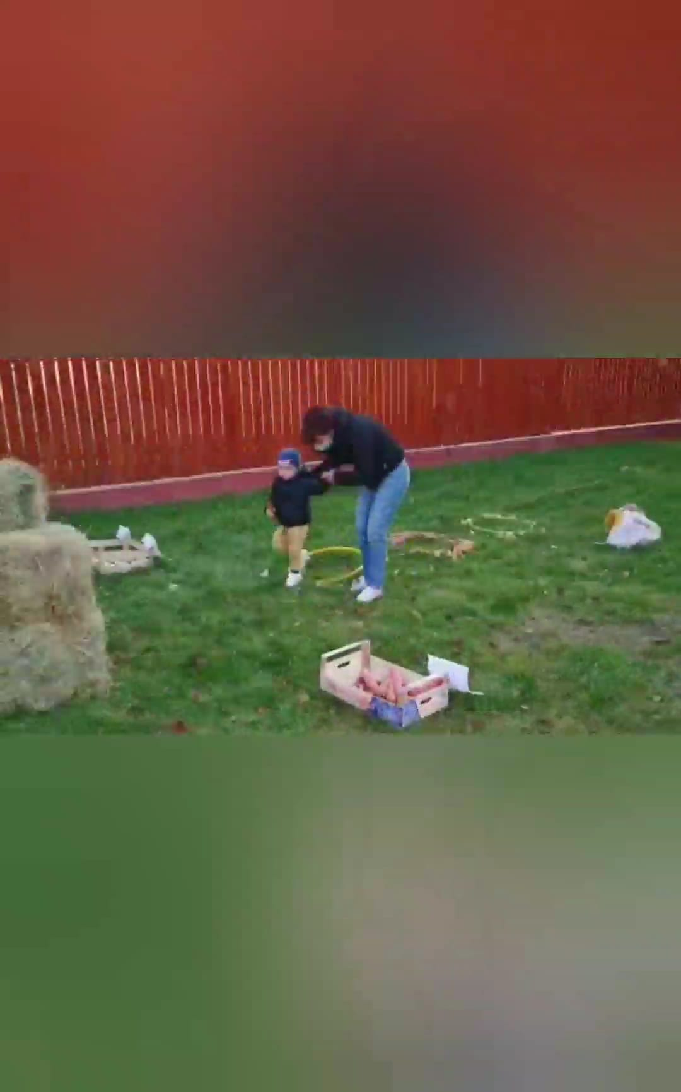
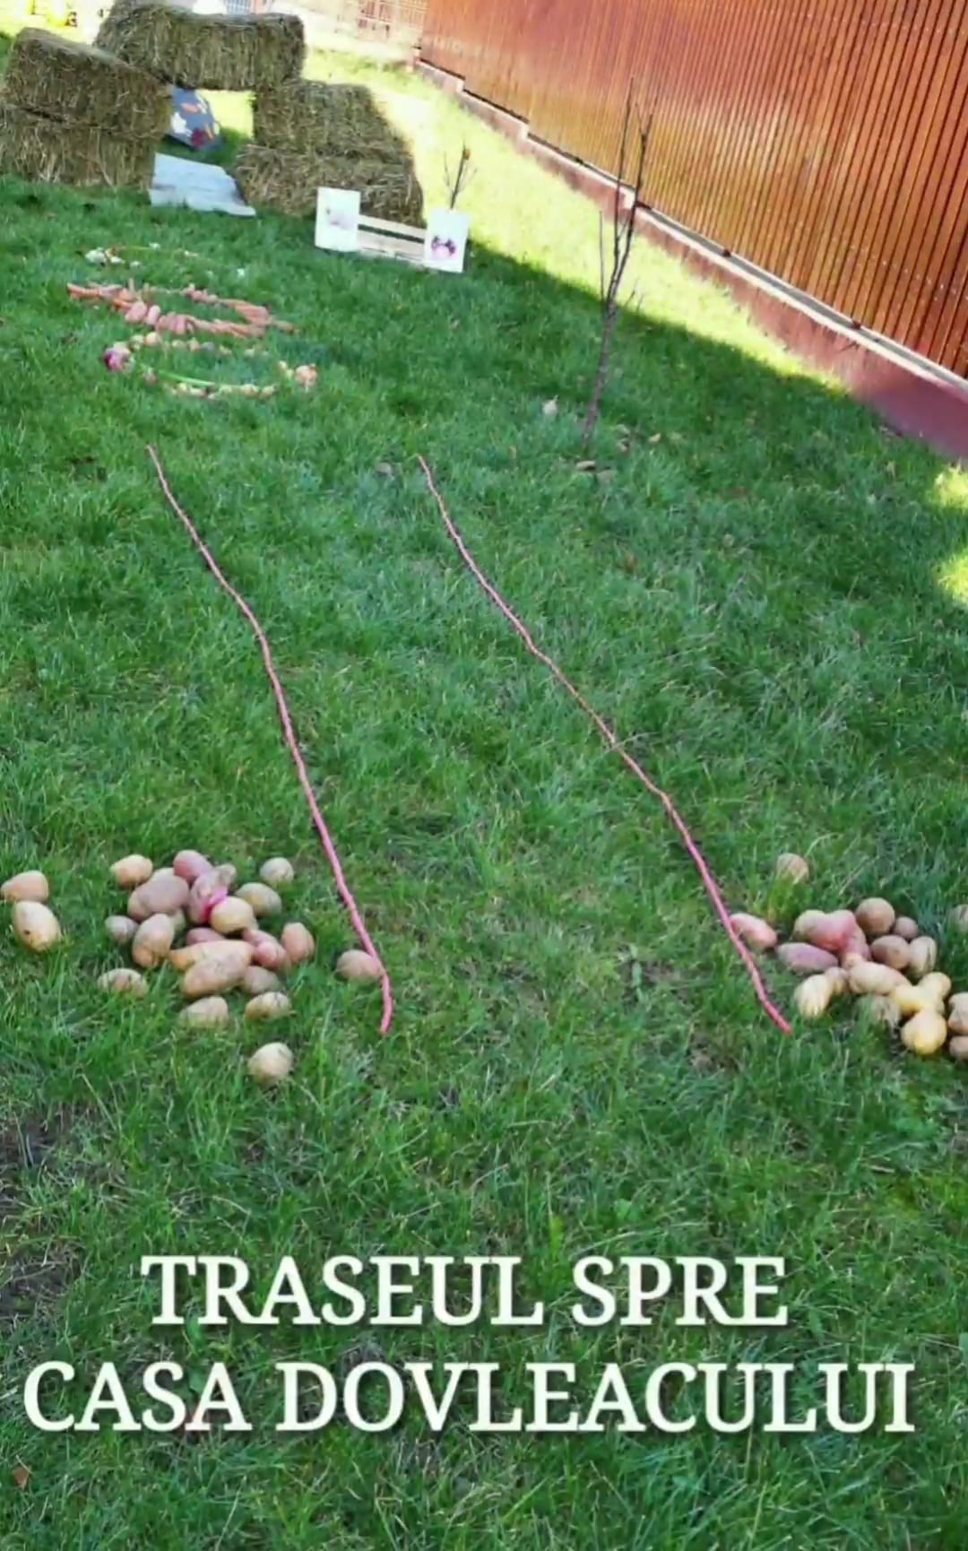
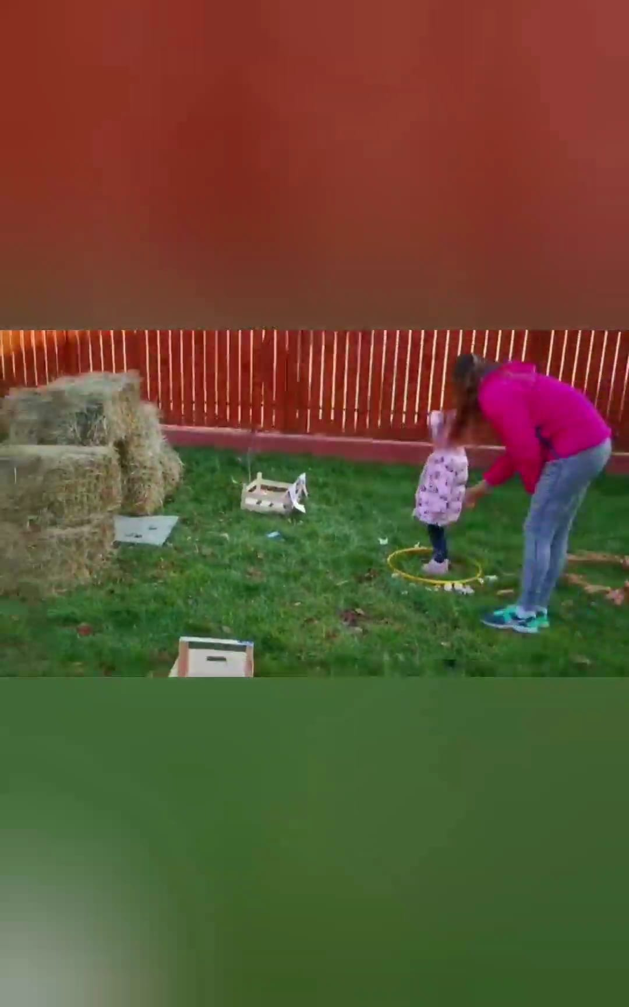
Activitatea Outdoor a fost marcată de parcurgerea traseului aplicativ și recompensarea preșcolarilor de către Dovleacul Bucătar.

Slide 9
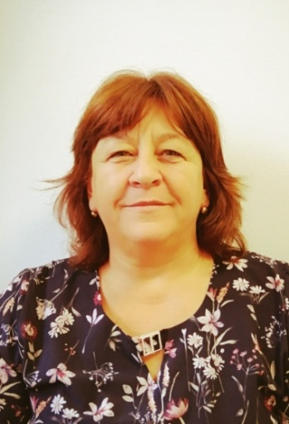
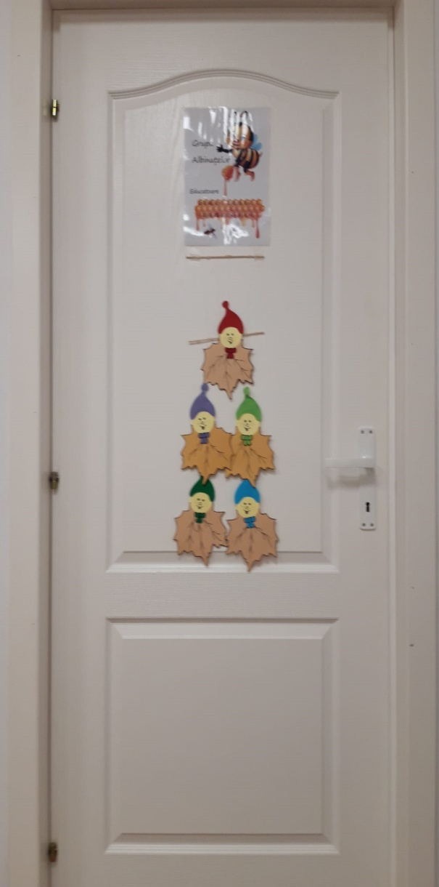
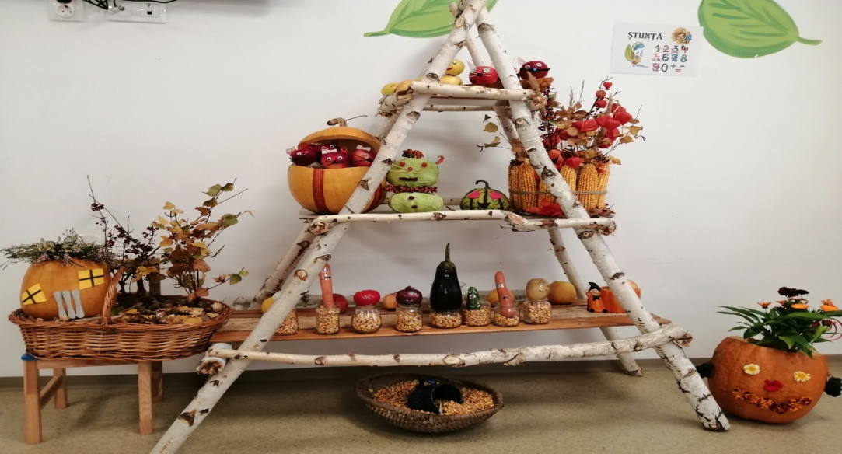
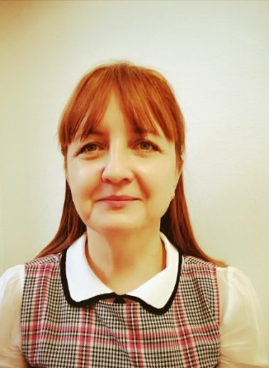
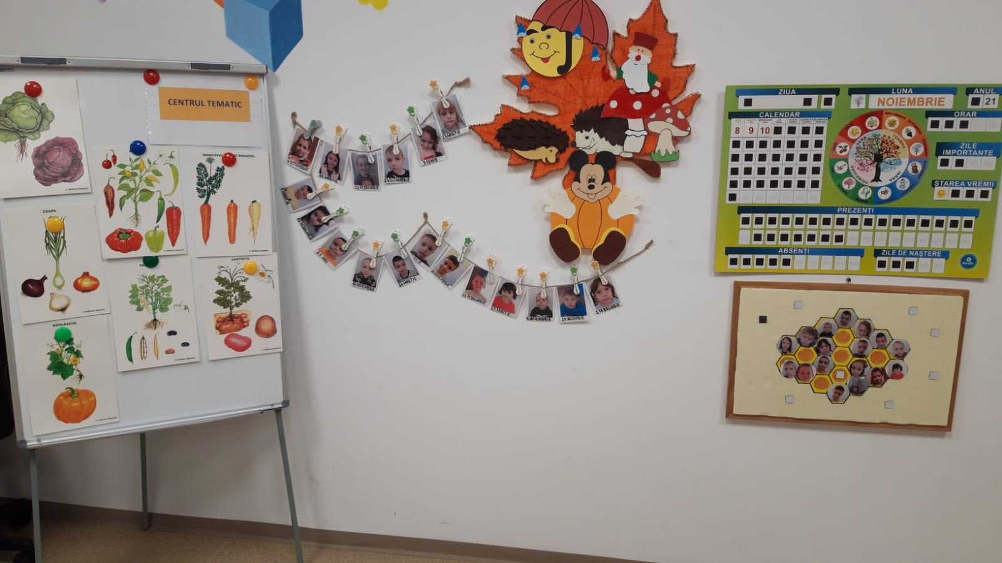
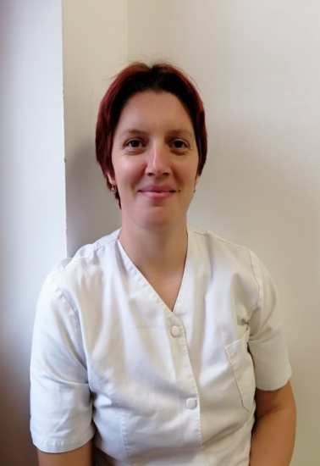
GRUPA MIJLOCIE
-GRUPA ALBINUȚELOR-
Prof.înv.preșc.DEMIAN LILIANA
Pro.înv.preșc.SZEKE
REȘ MARIANA
Îngrijitoare MATEI IOANA

Slide 10
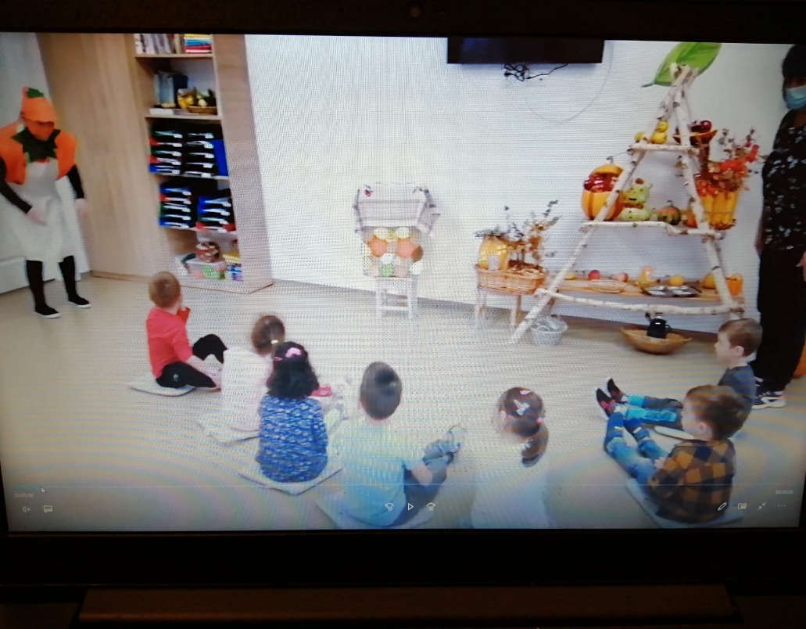
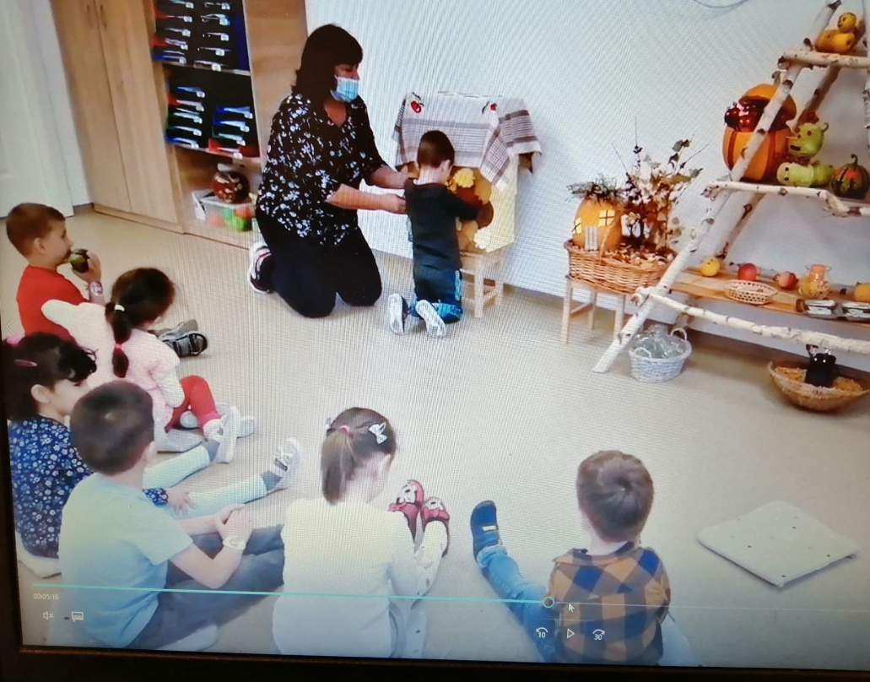
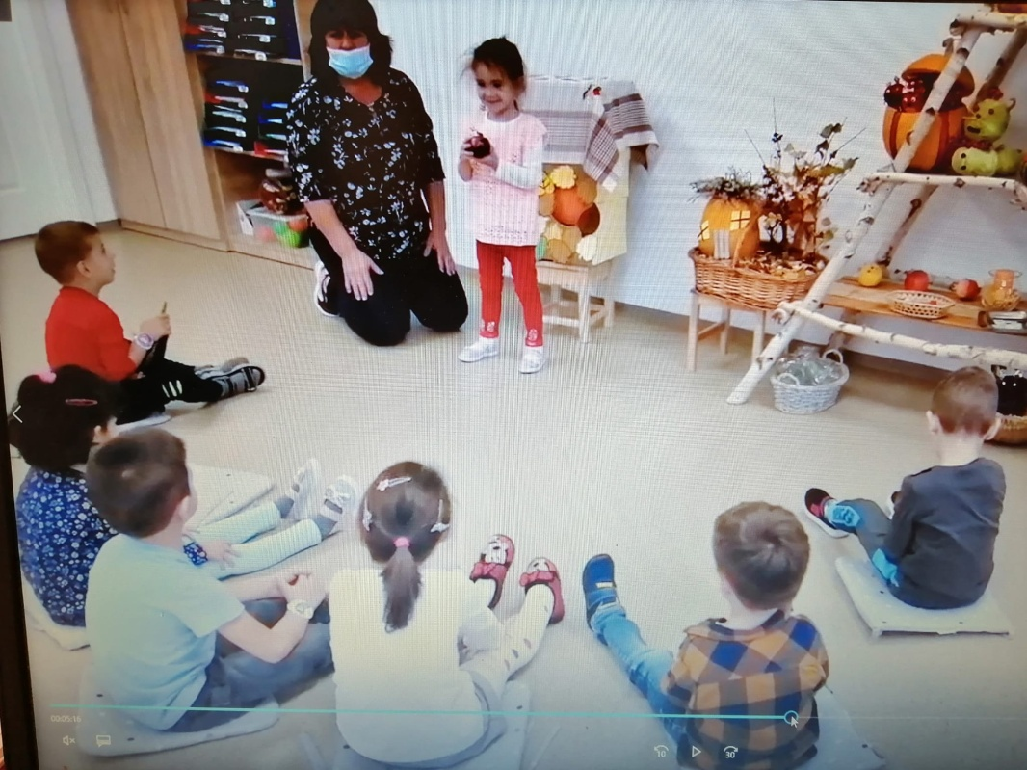
ALA: ȘTIINȚĂ „CUTIA CU SURPRIZE”
Activitatea grupei mijlocii a început cu apariția „DOVLEACULUI BUCĂTAR”, care și-a căutat disperat prietenii.(legumele)
Copiii s-au oferit să îl ajute și au descoperit, pe rînd, legumele ascunse în cutia cu surprize. Folosindu-se de simțuri ( tactil , vizual, olfactiv) aceștia au recunoscut și denumit legumele.

Slide 11
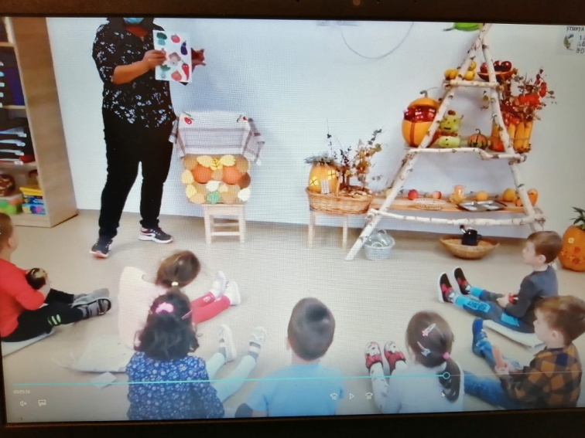
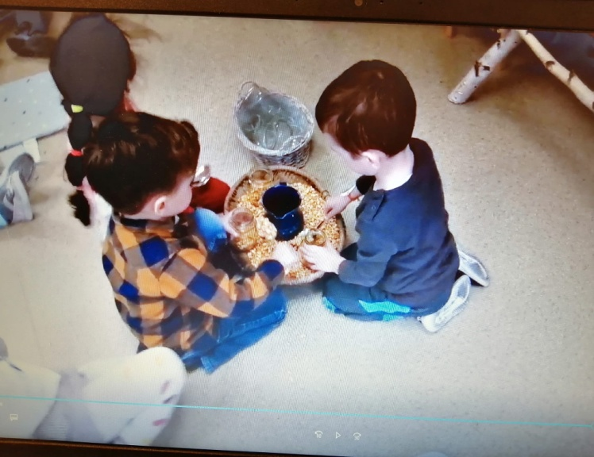
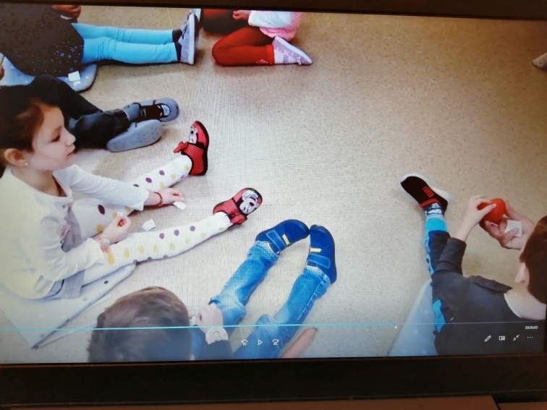
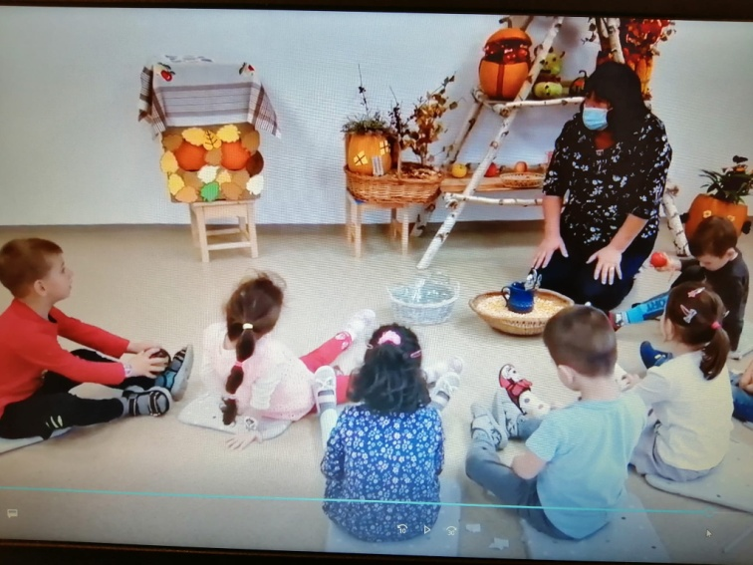
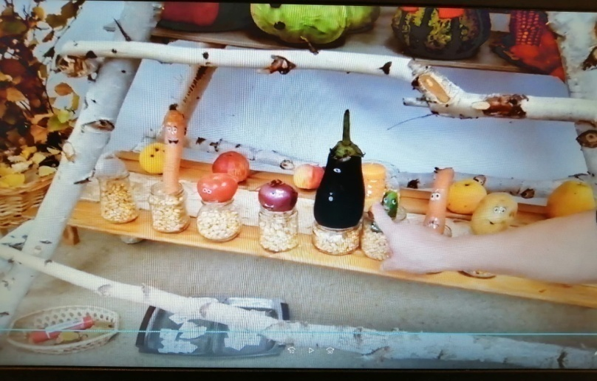
ARTĂ:
„LEGUMELE BUCLUCAȘE”
Pentru a-l bucura pe Dovleac, copiii au decorat legumele descoperite cu abțibilduri, folosindu-se de explicația oferită de educatoare și de propria imaginație.
La final s-a realizat o expoziție, lucru care a produs satisfacție atât personajului surpriză cât și copiilor.
Prin intermediul acestei activități copiii au putut să -și demonstreze creativitatea, să-și activeze potențialul creativ și totodată să se aprecieze reciproc.

Slide 12
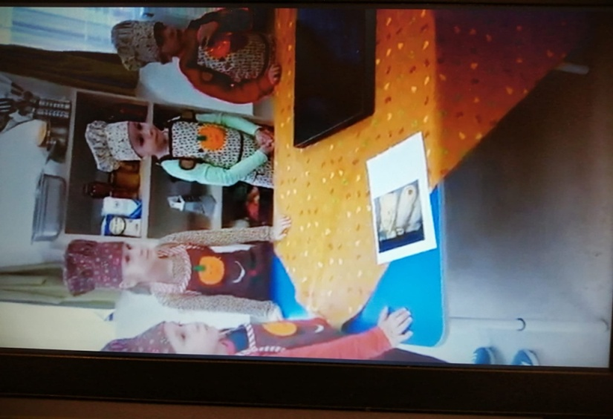
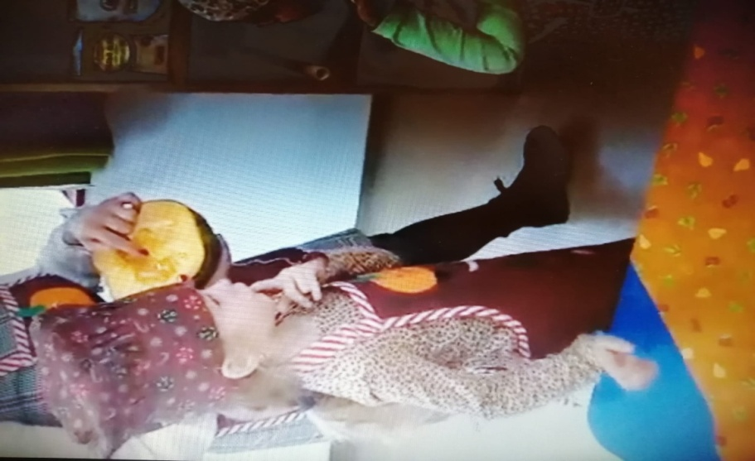
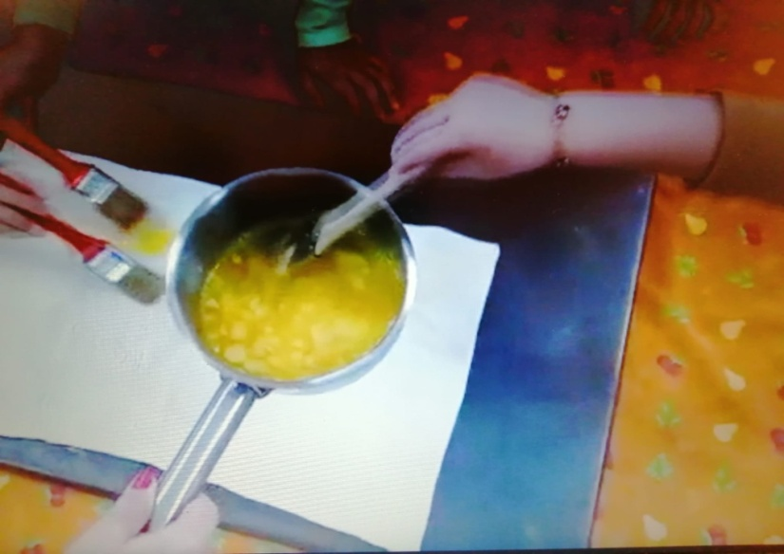
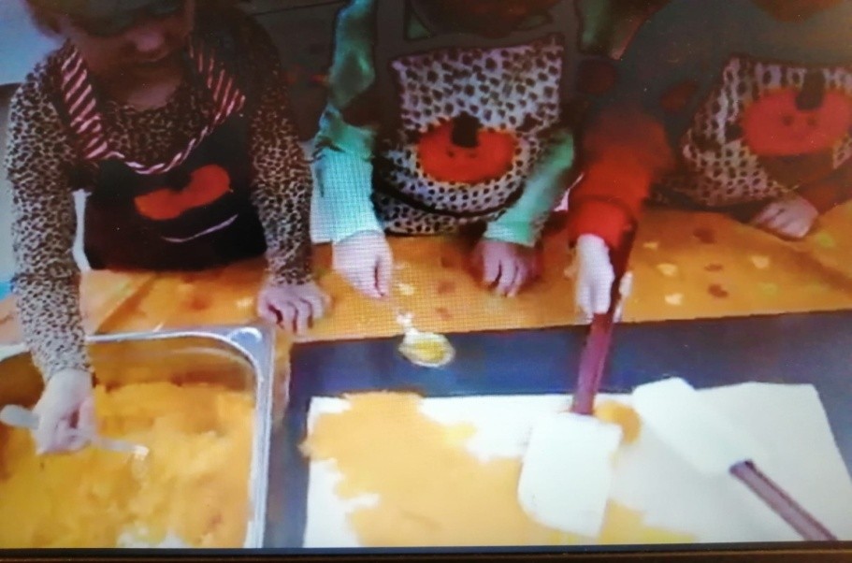
JOC DE ROL
,,PLĂCINTĂ CU DOVLEAC”
Pentru a-l înțelege mai bine pe dovleacul bucătar, copiii au devenit la rândul lor bucătari, jocul de rol permițându-le să trăiască experiențe din viața de adult.

Slide 13
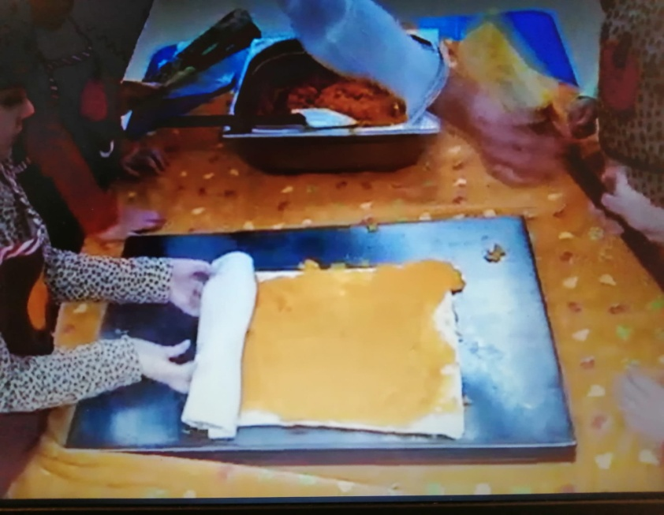
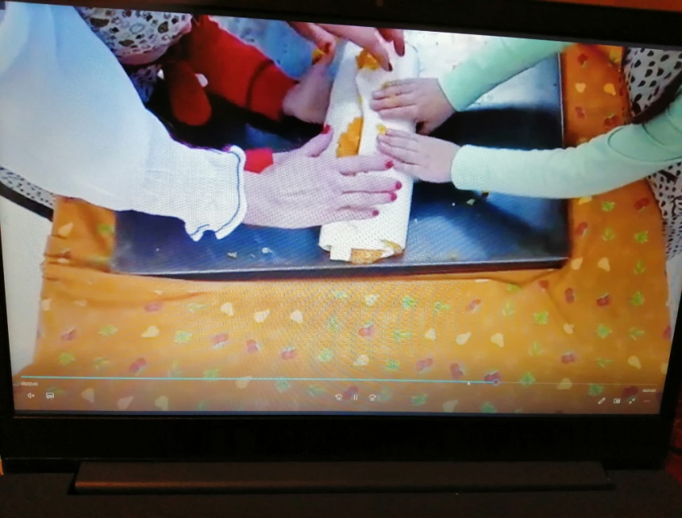
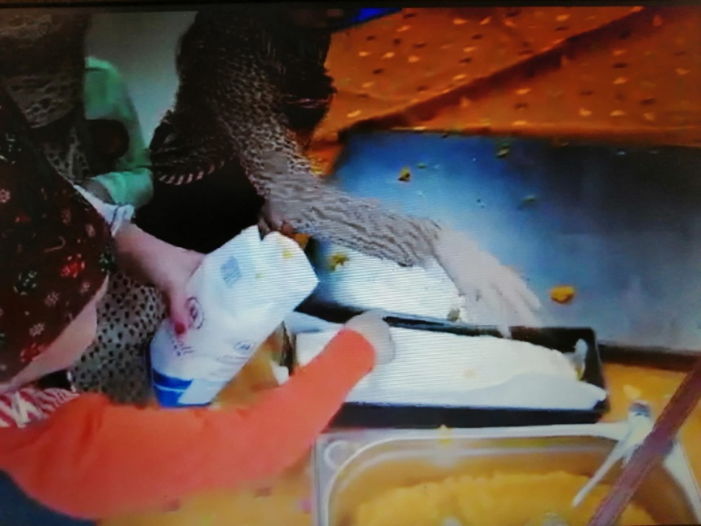
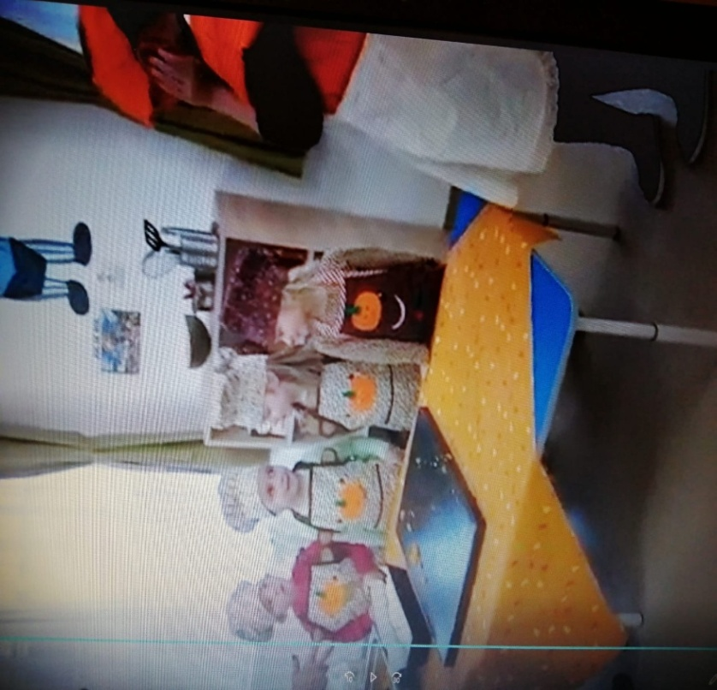
Copiii și-au luat în serios rolul de bucătari și au pregătit o plăcintă aparte.
Miezul auriu, aromele de vanilie și scorțioșoară precum și untul topit pe care bucătarii pricepuți
l-au întins pe foaia de plăcintă, au adus în grupă mirosul din bucătăria bunicii.
Bucuria trăită de copii a fost pe măsura efortului depus.

Slide 14
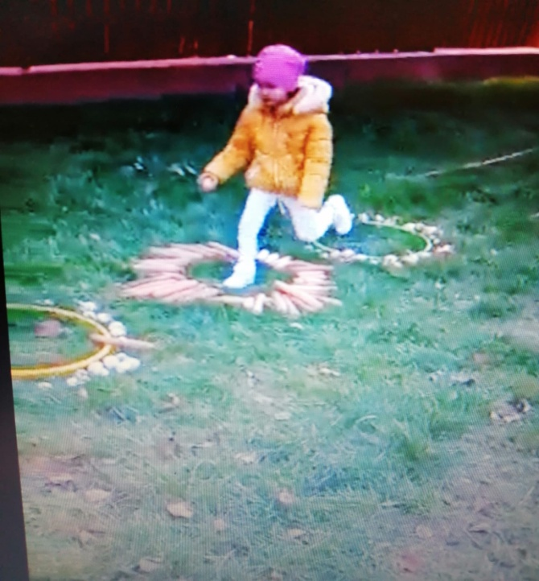
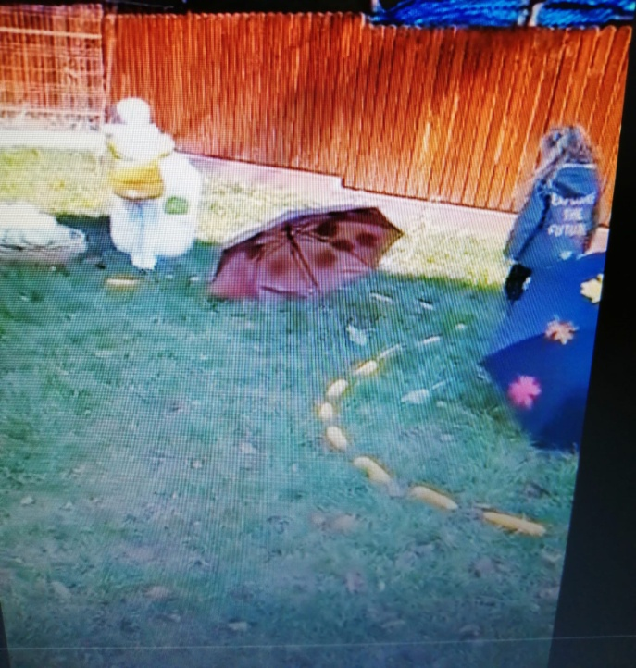
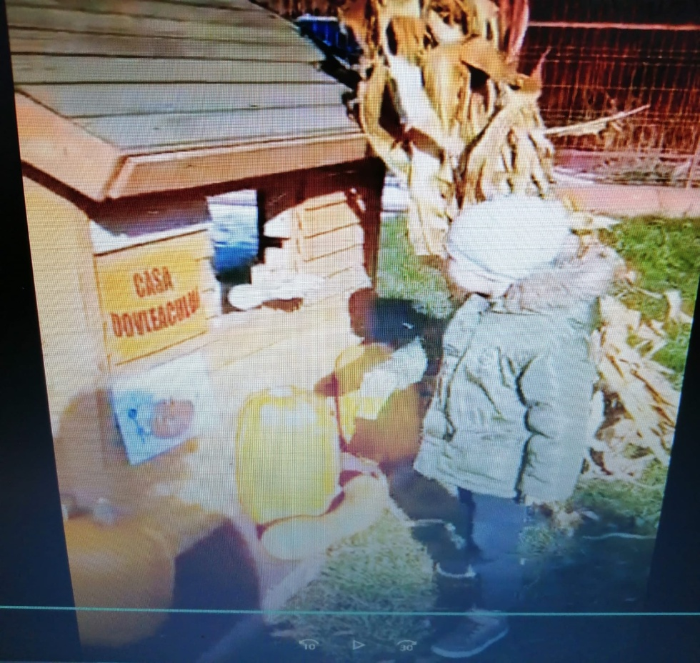
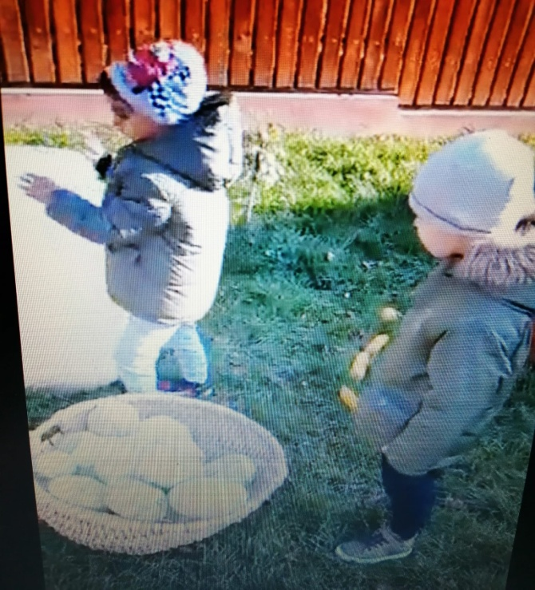
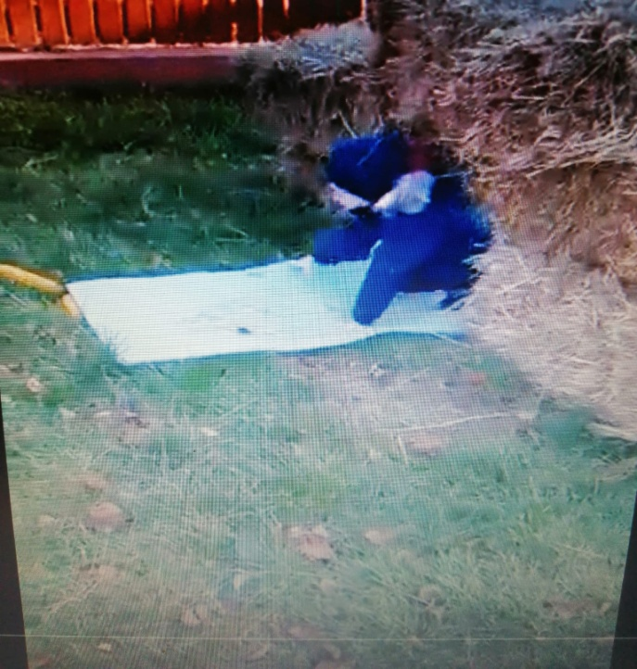
DRUMUL SPRE CASA DOVLEACULUI
DUPĂ CE AM GUSTAT DELICIOASA PLĂCINTĂ AM IEȘIT LA MIȘCARE ȘI BUCUROȘI AM PARCURS TRASEUL REALIZAT CU MATERIALE DIN NATURĂ.

Slide 15
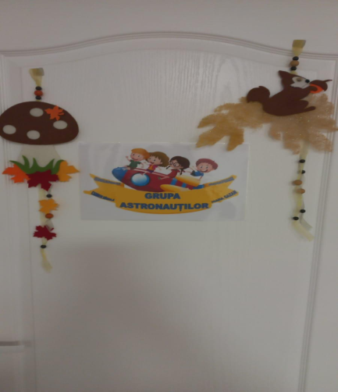
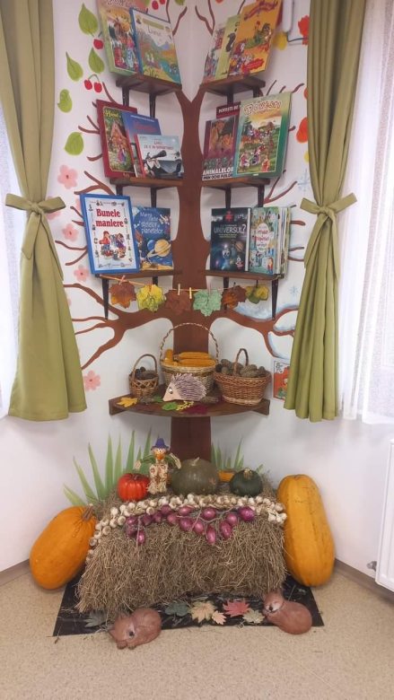
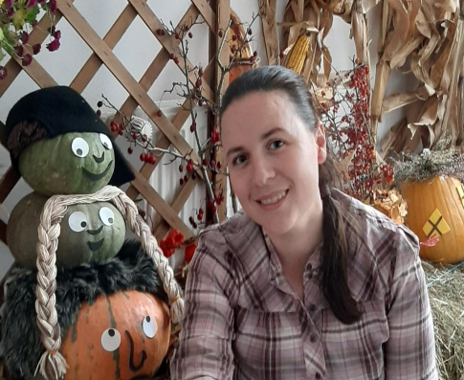
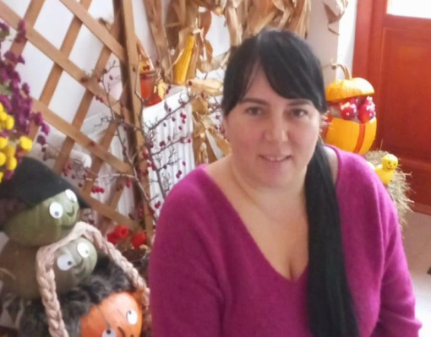

GRUPA MARE
- GRUPA ASTRONAUȚILOR-
GRUPA MARE ESTE FORMATĂ DIN 16 COPII,
CĂRORA LI SE ALĂTURĂ EDUCATOARELE
ȘI ÎNGRIJITOAREA GRUPEI
PENTRU NOI FIECARE ZI E O CĂLĂTORIE...
AM POPOSIT ÎN GRĂDINA CU LEGUME PENTRU A ASCULTA
POVESTEA DOVLEACULUI BUCĂTAR
Prof . înv. preșcolar
IOANA CAZAN
Prof . înv. preșcolar
CARMEN BÎNDILĂ
Îngrijitoare: MARIA TINCA

Slide 16



POVESTEA DOVLEACULUI BUCĂTAR
Activitatea desfășurată a avut ca principale obiective dezvoltarea comportamentelor prosociale, de acceptare și de respectare a diversitații, precum și dezvoltarea reprezentărilor matematice elementare.
Pe lângă pricipalele domenii exeriențiale integrate ( DOS și DȘ) pe parcursul activității au fost introduse elemente din domeniul psihomotric și cel de limbă și comunicare.
Pentru a putea ˝intra˝ în grădină, copiii au sărit pe ritmul muzicii respectând pașii ilustrați pe dovleci

Slide 17


După ce au descoperit elementul surpriză-DOVLEACUL BUCĂTAR- copiii au ascultat cu atenție conținutul poveștii, au descoperit personajele, au analizat comportamentele dovleacului și au constatat efectele negative pe care jignirea le are asupra celorlalte persoane.
Aceștia au extras învățături privind felul în care cuvintele pe care le folosim îi afectează pe cei din jur. Aceste efecte, au fost redate simbolic prin presărarea făinii pe personaje. Povestea a fost combinată cu elemente cu conținut matematic – ex.au numărat câte legume sunt din fiecare fel)

Slide 18


Când a apărut Dovleacul costumat, copiii au putut să îi spună unde a greșit, să îi dea învățături și sfaturi. Totodată aceștia au recitat poezii despre legumele din poveste și au evidențiat valoarea lor în alimentație.
Părerea de rău a Dovleacului și împăcarea cu legumele au fost sărbătorite printr-un dans la care au participat copiii transformați în legumele- personaje din poveste .

Slide 19



Copiii, costumați în legume, s-au grupat și au stabilit dacă numărul lor corespunde cu cel din poveste, au numărat în ordine crescătoare și descrescătoare până la 5, iar ca recompense au primit câte un săculeț cu o cifră lipită, care arăta câte semințe de dovleac au în săculeț.
Aceste semințe au reprezentat ˝banii˝pe care copiii i-au folosit pentru a ˝cumpăra˝ mâncare de la casa dovleacului.

Slide 20



Drumul spre casa dovleacului
Pentru a ajunge la CASA DOVLEACULUI, copiii au sortat legume, au sărit în cercuri, s-au târât pe sub baloți, au încercuit obstacole și au transportat obiecte.
La finalul traseului, aceștia au primit recompensa de la DOVLEACUL BUCĂTAR.
PE PARCURSUL ACESTEI ˝CĂLĂTORII˝ COPIII AU ÎNVĂȚAT VALOAREA CUVINTELOR, IMPORTANȚA MUNCII ÎN ECHIPĂ, DAR ȘI FAPTUL CĂ INDIFERENT DE CUM ARĂTĂM, SUNTEM VALOROȘI!!!

